Slide 1

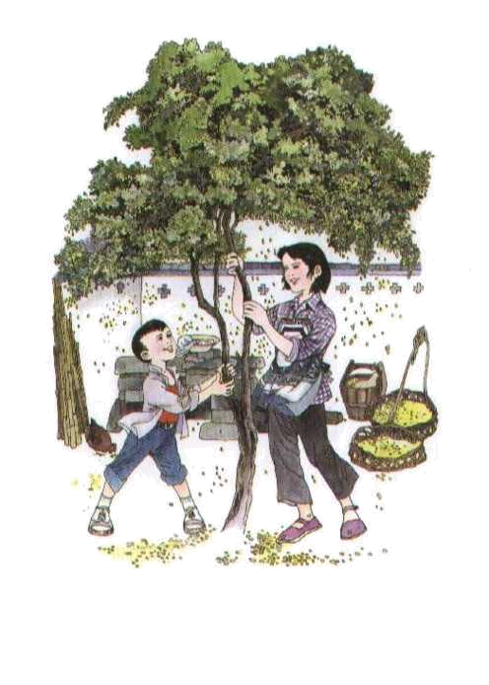
桂花雨

Slide 2
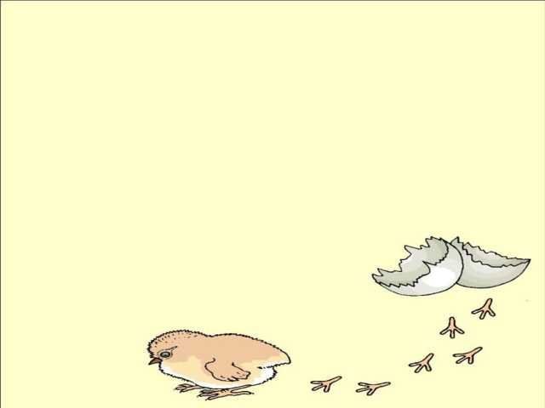
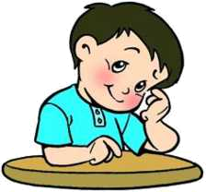
阅读要求：
1、说说课文主要讲了一件什么事？
2、什么是桂花雨?

Slide 3
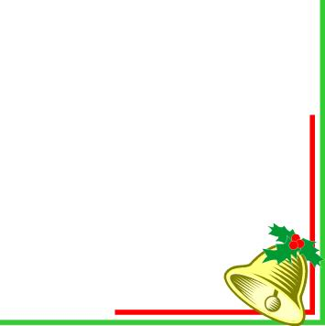

学习要求:
画出描述桂花香气的语句，想一想每句话的意思，并与同小组的同学交流感受。

Slide 4

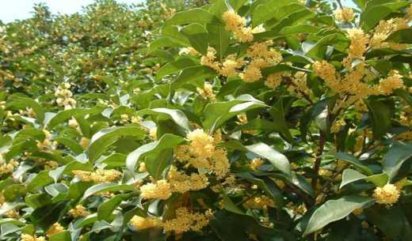
桂花盛开的时候，不说香飘十里，至少前后十几家邻居，没有不浸在桂花香里的。
全年，整个村子都浸在桂花的香气里。

Slide 5
桂花盛开的时候，不说香飘十里，至少前后十几家邻居，没有不浸在桂花香里的。

Slide 6
全年，整个村子都浸在桂花的香气里。

Slide 7
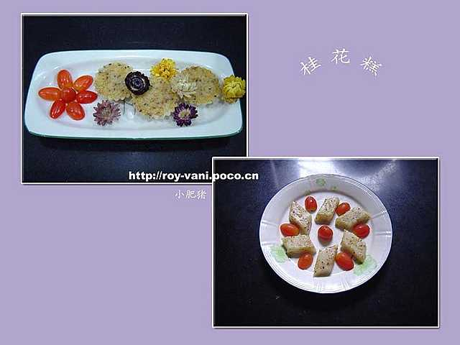

Slide 8
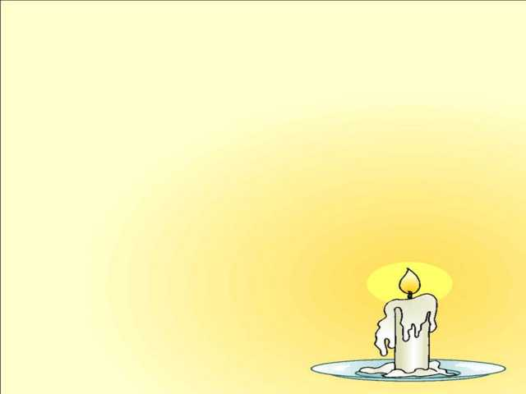
摇桂花对我来说是件大事,所以,我总是缠着母亲问:“妈，怎么还不摇桂花呢？”

Slide 9
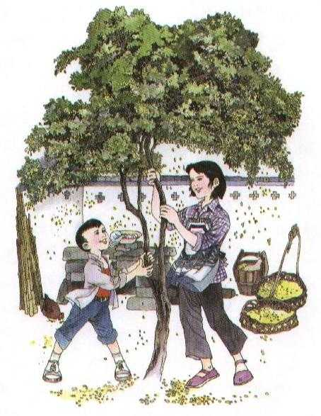
这下，我可乐了，帮大人抱着桂花树，使劲地摇。桂花纷纷落下来，我们满头满身都是桂花。我喊：“啊！真像下雨，好香的雨啊！”

Slide 10


桂花盛开的时候，不说香飘十里，至少前后十几家邻居，没有不浸在桂花香里的。
全年，整个村子都浸在桂花的香气里。

Slide 11

杭州有一处小山,全是桂花树,花开时那才是香飘十里.可是母亲说：“这里的桂花再香，也比不上家乡院子里的桂花。”

Slide 12

于是，我又想起了在故乡童年时代的“摇花乐”，还有那摇落的阵阵桂花雨。
更多全套免费课件下载地址：
六十铺中小学教育网http://www.lspjy.com

Slide 13
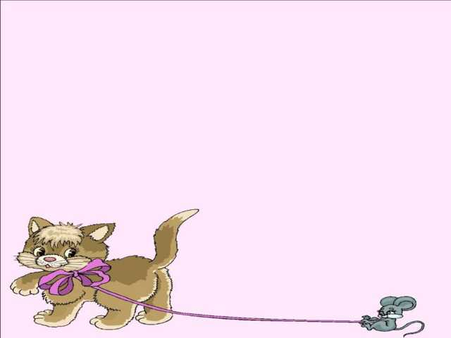
扩展思维练习：
学习文中的表达方法，写一写 你童年难与忘怀的人和事，或写一写你喜欢的植物或家乡的特产。

